Slide 1
Klar for klassens time?
Kommunikasjon

Slide 2
Vær hverandres heiagjeng!
Øvelse:
Skriv ned en ide til noe sosialt klassen kan gjøre sammen.
Læreren eller tillitseleven deler inn i grupper på fire og fire.
Alle fire på gruppa presenterer sin ide.
De andre kommer med positive kommentarer. Det er ikke lov å kritisere.
Det er lov å komme med tilleggsideer eller tips til forbedringer.
Diskuter i klassen:
Hvordan var det å få positiv tilbakemelding?
Hvordan hadde det vært om kommentarene var negative?
Foto: Jade Masri on Unsplash

Slide 3
Hvordan snakker vi om en som ikke er der?
Sett dere i ring og diskuter.
En har ordet om gangen.
Hvordan liker du å bli snakket til av andre i klassen?
Hvordan liker du at andre snakker om deg når du ikke er der?
Hva er greit at andre legger ut om deg på sosiale medier?
Hvordan ønsker vi at vi skal snakke til og om hverandre i vår klasse?
Skal vi sette opp noen tips og henge opp i klasserommet?

Slide 4
Øvelse: Prikken
Stå på rekke. Lukk øynene. Ikke snakk.
Når dere jeg sier i fra, kan dere åpne øynene.
Ingen får snakke.
Grupper dere uten å snakke.
Kilde: «Elevråd og elevmedvirkning, Idehefte for elevrådsarbeid», Gunhild Solem, Trygg læring. For kurs og mer info: se www.trygglaring.no

Slide 5
Øvelse: Prikken
Gjennomføring:
Be elevene lukke øynene. Fest en prikk i panna til hver av elevene. La 4-5 elever få prikker i samme farge. En eller to elever får prikker i farger ingen andre har.
Gi beskjed om at ingen får snakke.
Når alle har fått prikk i klistre-prikk i panna, be dem åpne øynene og gruppere seg.
Hvis noen lurer på hvordan de skal gruppere seg, er svaret: Det er opp til dere, oppgaven er å gruppere seg, uten å kommunisere med ord.
Når gruppene har funnet hverandre, kan du spørre:
Føler du at du står i riktig gruppe? Hvordan fant du fram til gruppa?
Du/dere som står alene. Hva tror du at du har i panna? Hva skjedde da du/dere oppsøkte andre grupper?
Hvordan føltes det å ikke høre/få komme inn i noen av gruppene?
Hvordan opplevde dere som hadde funnet gruppe at noen ble alene?
Hva gjorde dere i forhold til den/de med «eneste-prikk»?
Refleksjon:
Hvordan kan denne øvelsen knyttes til klassen/skolen?
Hva bestemmer hvem som grupperer seg?
Hva kan gjøres for at de «utenfor» får komme inn i gruppa/gjengen?
Kilde: «Elevråd og elevmedvirkning, Idehefte for elevrådsarbeid», Gunhild Solem, Trygg læring. For kurs og mer info: se www.trygglaring.no
Hensikt: Kjenne på det å være en del av et fellesskap og å bli holdt utenfor
Utstyr: Klistremerkeprikker i ulike farger, en til hver elev

Slide 6
Hva er kommunikasjon?
Se presentasjon om kommunikasjon fra Cappelen Damm her:
https://slideplayer.no/slide/14572145/

Slide 7
Sjiraffspråk
Se film. Spol fram til 10 min. https://www.youtube.com/watch?v=TFl1y0qr44s

Slide 8
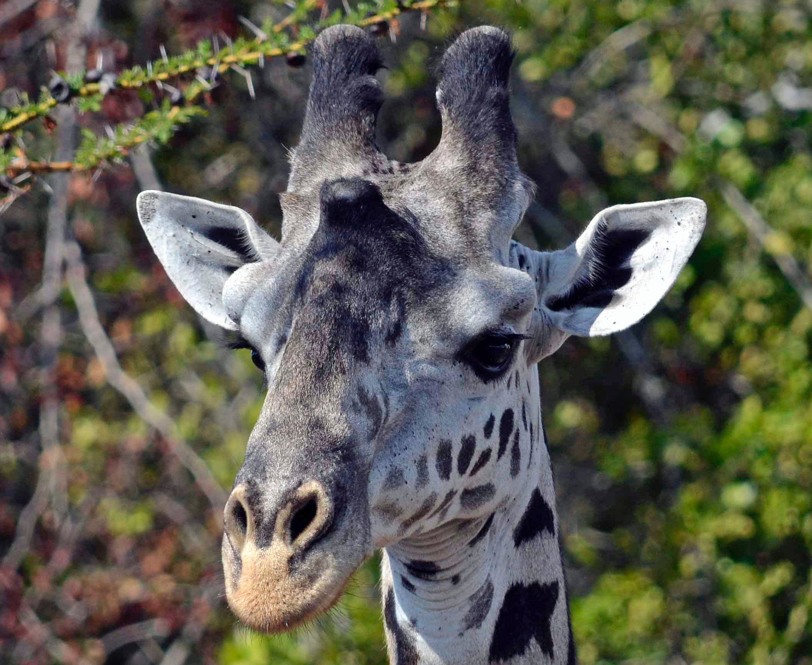
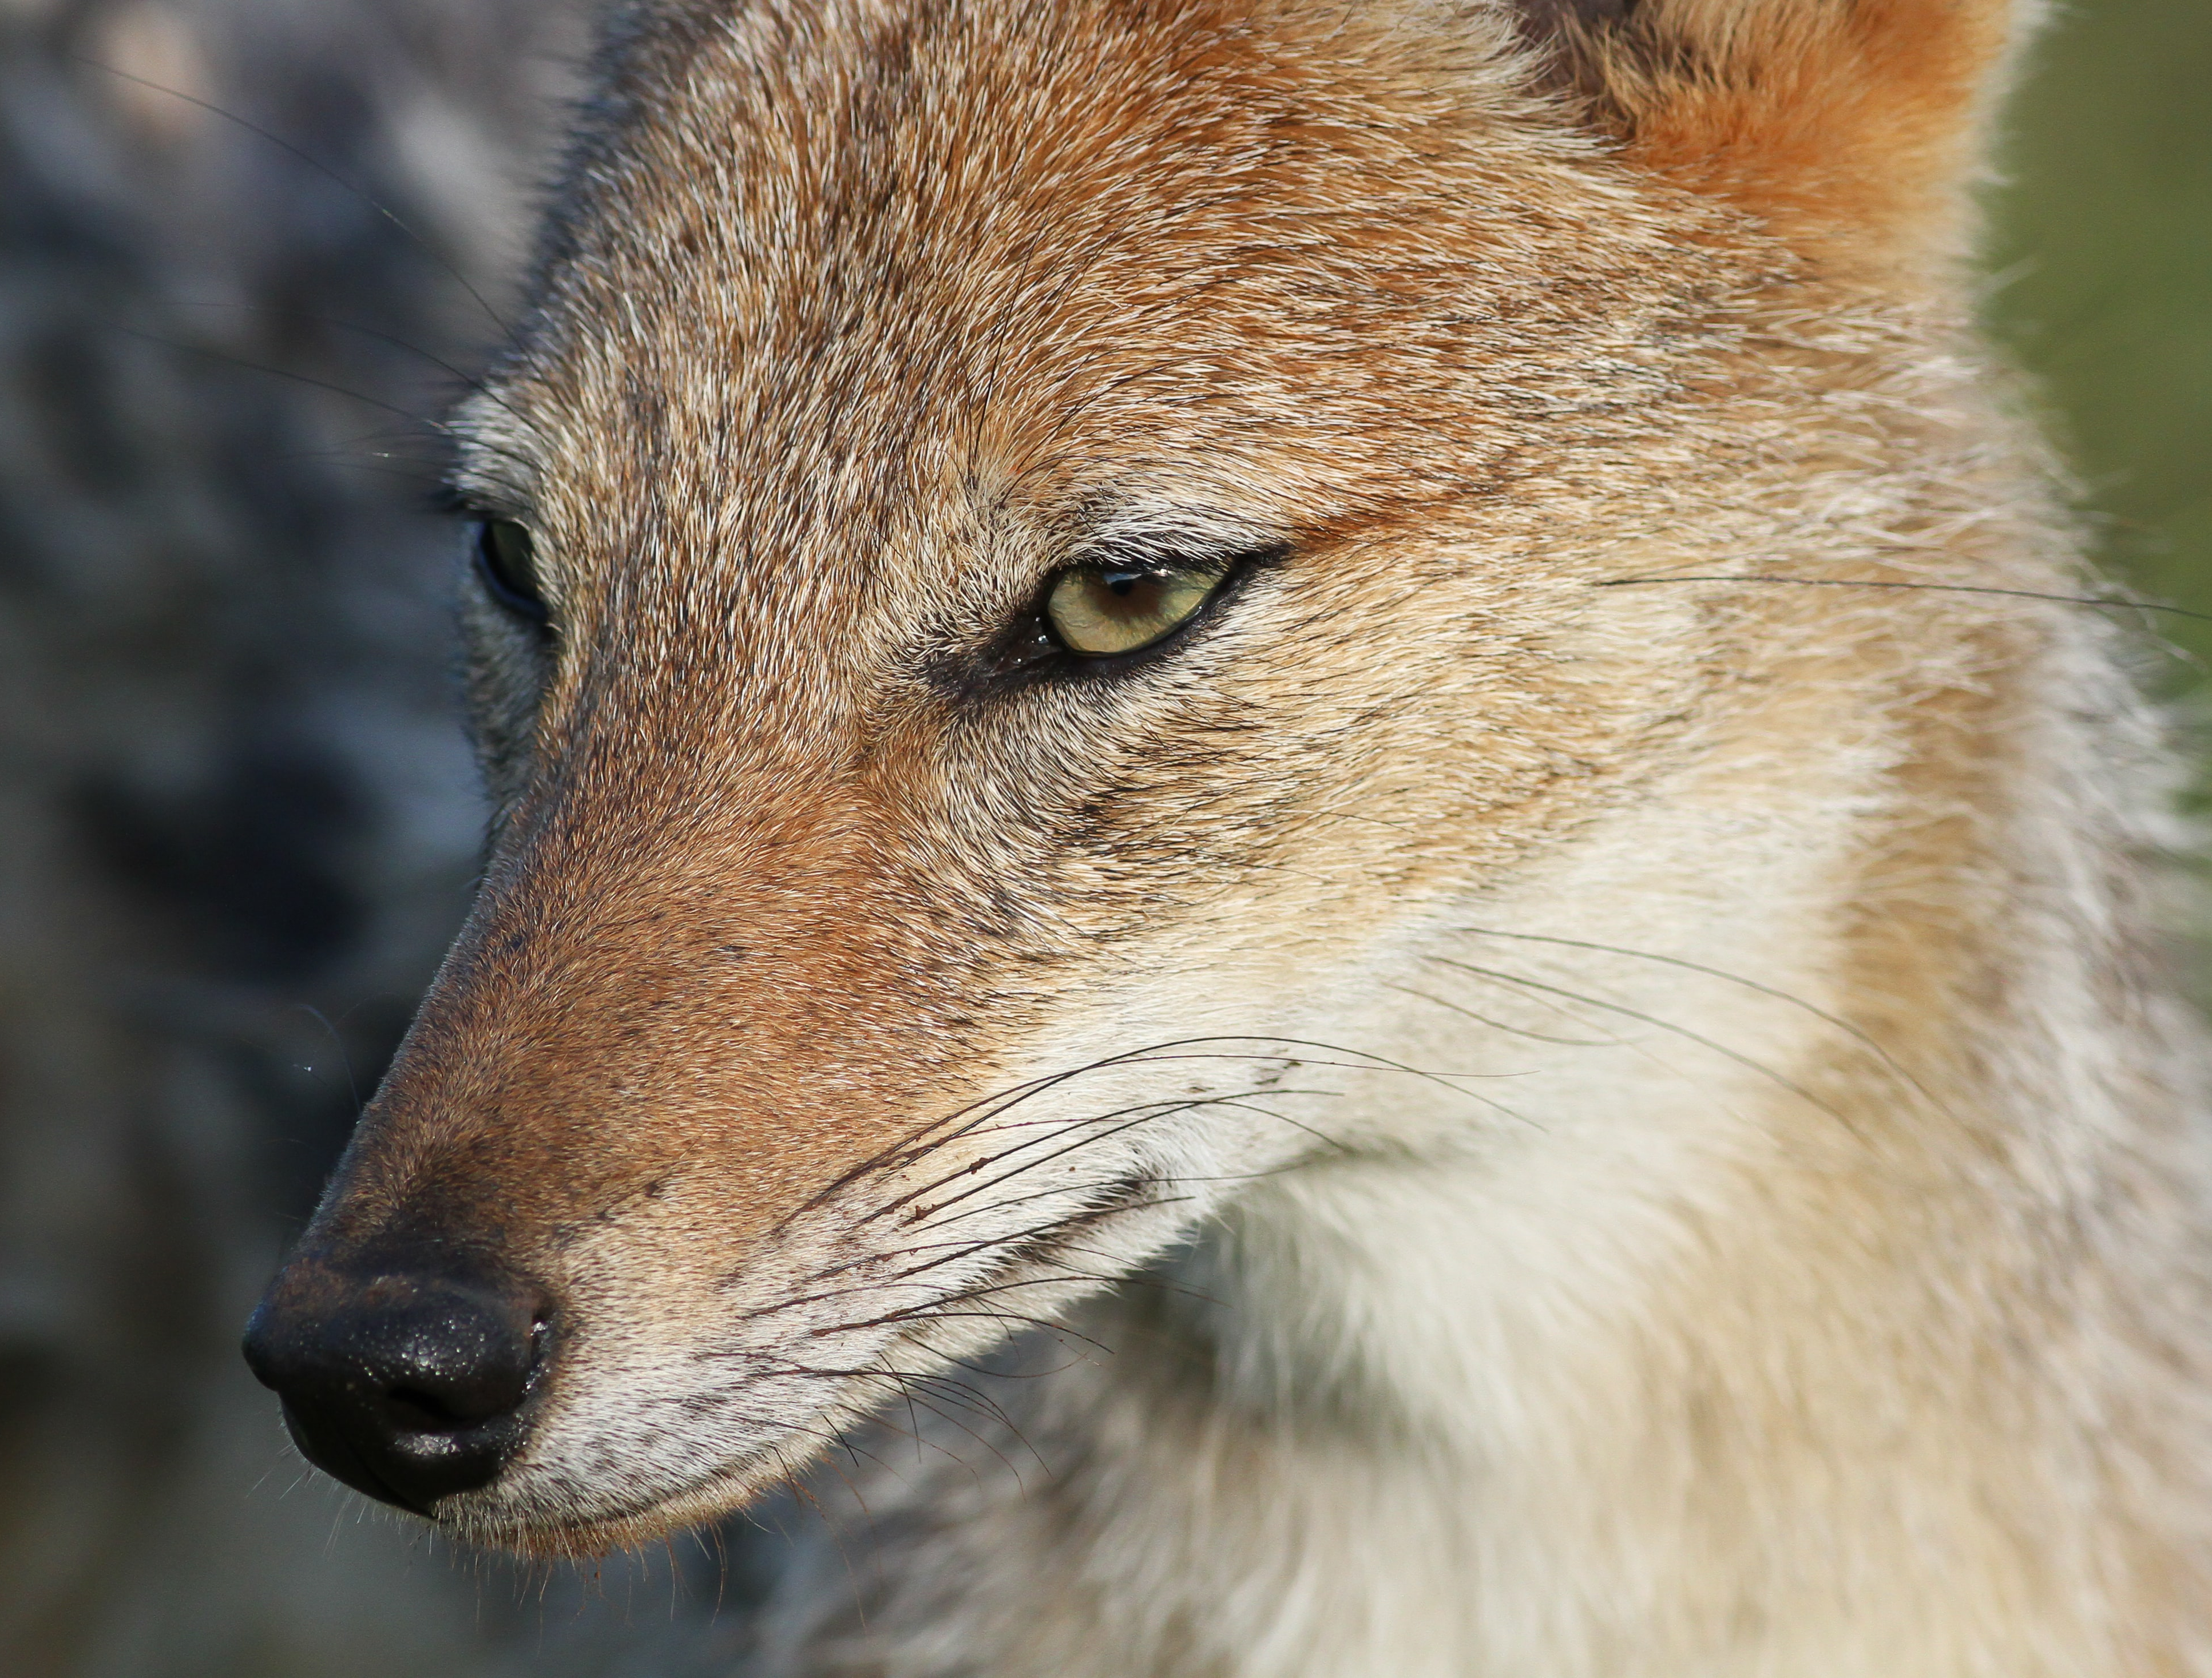
Rollespill: To og to samtaler og bytter på å være sjakal og giraff. Bli enig om en typisk case som kan starte en konflikt.
Sjiraff
Starter med «Jeg…»
Lytter først og får oversikt
Lytter til hjertet sitt
Sjakal
Starter med «Du…»
Kritiserer
Snakker før den lytter
Viser sinne
Foto: Paul Goodchild og Hans Veth, Unsplash
Notes:
Photo by Paul Goodchild on Unsplash

Slide 9
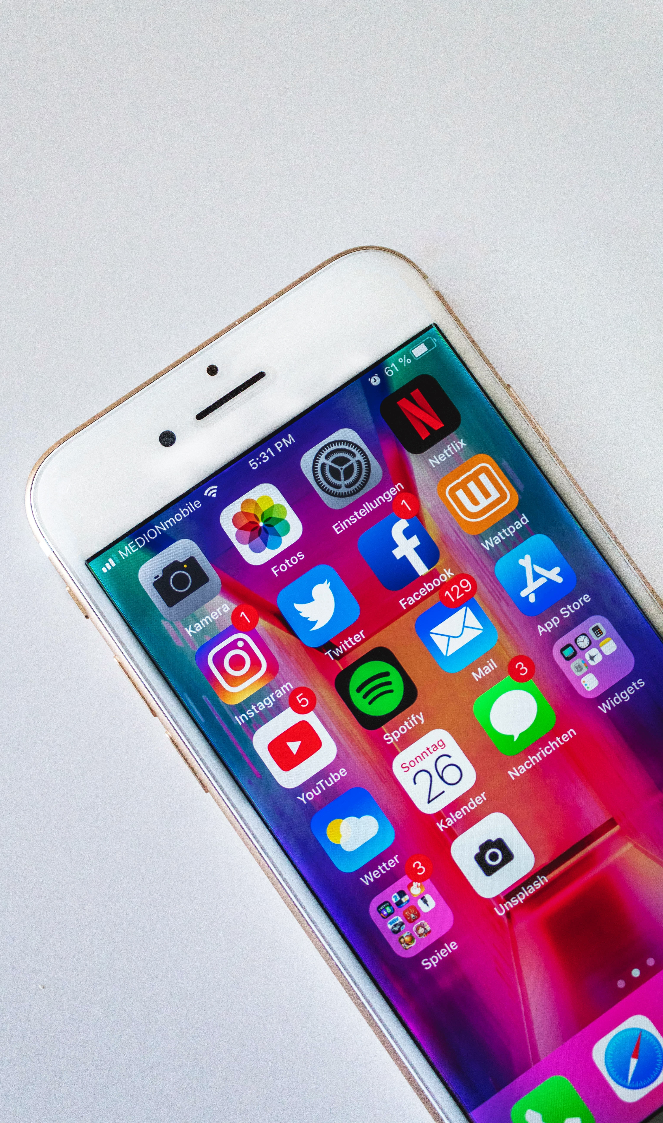
Konfliktrappa
Se en presentasjon av konflikttrappa her
Diskuter hva man kan si for å trappe ned på de ulike nivåene.
Øv dere to og to på følgende case. Først trapper dere opp, så trapper dere ned.
«En medelev har lånt mobilen din uten å spørre. Eleven mister mobilen i bakken så det kommer en sprekk i skjermen. Du blir irritert og forlanger at eleven skal fikse mobilen. Eleven nekter for å ha noe ansvar i saken.»
Foto: Sara Kurfes, Unsplash

Slide 10
Fem hersketeknikker
Usynliggjøring
Latterliggjøring
Tilbakeholdelse av informasjon
Fordømmelse uansett hva du gjør
Påføring av skyld og skam
Ås, Berit (1979). “De fem hersketeknikker – om ufarliggjøring av undertrykkerens våpen”. Årbog for kvinderet, København: Kvinderetlig Skriftserie.
Har du eksempler på disse ulike hersketeknikkene vi kan møte?

Slide 11
Kommunikasjon med voksne. Vi deler tips med hverandre.
Hva er lurt å tenke på når du skal snakke med en voksen?
Skriv en eller flere ideer på en lapp.
Snakk sammen om ideene deres to og to. Velg en ide dere vil ta opp i gruppa.
Snakk sammen fire og fire. Bli enige om en ide dere vil si høyt.
Gruppene sier sin ide høyt.

Slide 12
Hvordan snakker vi til hverandre i klassen?
Varm opp: Sitt eller stå i sirkel. Si en fin ting om sidemannen.
Hvilke ord er ok å bruke om hverandre eller ikke?
Skriv ulike ord dere har blitt kalt på lapper.
Stå på linje og forklar om det er ok å bli kalt ordet eller ikke.

Slide 13
Trenger du hjelp til å ta opp en vanskelig sak?
Snakk med tillitseleven din.
Tillitseleven vil støtte dere i å ta opp en sak med lærerne
Tillitseleven kan også få fram klassens meninger i elevrådet
Diskusjon: Hvordan kan dere bruke klassens time på en god måte? Hvilke saker ønsker dere at tillitseleven tar opp i elevrådet?
Notes:
Tillitseleven: Ører å lytte med, øyne slik at han eller hun får med seg hva som skjer, munn til å gi info tilbake.
Mot til å tørre å stå for noe og fremme deres sak.

